Slide 1





Slide 2
















Slide 3







Slide 4




Slide 5









Slide 6


Slide 7



Slide 8


Slide 9











Slide 10

原根存在的条件

Slide 11



Slide 12




Slide 13

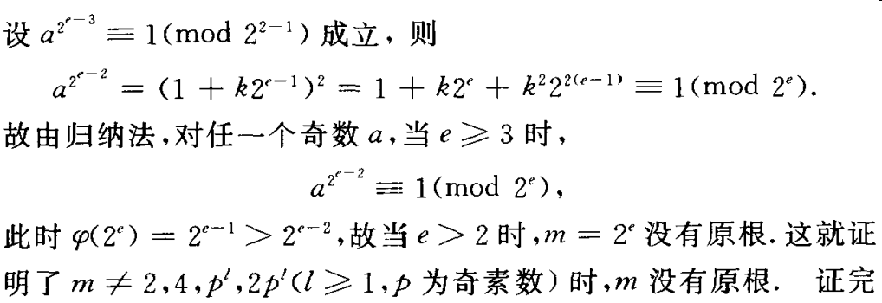

Slide 14



Slide 15







